Slide 1
Talking about diet
Two-verb structures soler and querer
Ir a + infinitive
Downloadable Resource
Spanish
Señora Stanley

Slide 2
Talking about diet
your understanding of the near future tense.
Phonics letters [v] and [b]
Vocabulary
Two-verb structures - soler and querer
Near future - ir + a + infinitive
Listening to practise spelling
Reading about diet
Speaking to practise new grammar
Writing

Slide 3
el alimento | food
el huevo | egg
la verdura | vegetable
la grasa | fat
el dulce | sweet
el azúcar | sugar
la dieta | diet
sano | healthy
el sabor | flavour
malsano | unhealthy
evitar | to avoid
la comida basura | junk food
cambiar | to change
la obesidad | obesity

Slide 4
2-verb structures soler / querer
Soler (to tend / usually) and querer (to want) are stem-changing verbs:
suelo solemos
sueles soléis
suele suelen
quiero queremos
quieres queréis
quiere quieren
These verbs are followed by an infinitive:
I tend to avoid unhealthy foods.
Suelo evitar alimentos malsanos.
Quiero cambiar mi dieta.
I want to change my diet.

Slide 5
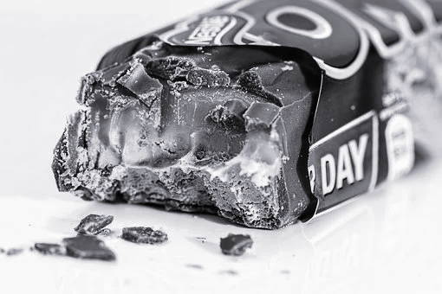
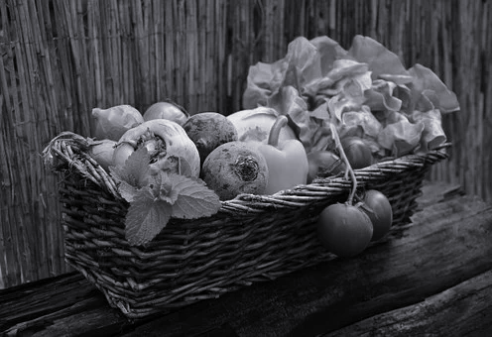
2-verb structures soler / querer
Use soler to talk about habitual action (what you do now)
Use querer to talk about future plans (what you intend to do)
Suelo comer demasiados dulces.
En el futuro quiero comer más verduras

Slide 6
Copia y escribe el infinitivo correcto
Quiero _______ más agua.
cambiar
evitar
ser
beber
comer
2. Suelo _______ los alimentos malsanos.
3. Mi amiga quiere ________ su dieta.
4. Solemos _______ demasiada comida basura.
5. No quiero ________ obeso.

Slide 7
Routine actions and future plans
We use the verb to go to say where we normally go (routine actions).
The verb ir is followed by a (to)
I go to a restaurant.
Voy a un restaurante.
To say what we are going to do (future plans) use part of the verb ir + a + infinitive
I am going to eat cheese.
Voy a comer queso.

Slide 8
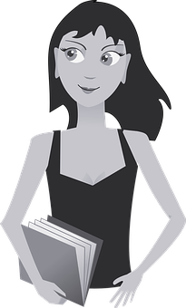
¿Verdadero o falso?
Creo que tener una dieta sana es esencial. En mi país, mucha gente come comida basura, por ejemplo las hamburguesas y los dulces. Sin embargo, yo no los como. No me gusta nada el sabor de la grasa. Debo admitir que a veces como queso. Mi plato favorito contiene huevos y verduras y suelo beber agua. A veces mi madre me compra chocolate pero normalmente contiene mucho azúcar y suelo darlo a mi hermano menor ya que a él le encanta. ¿cambiar mi dieta? Ni hablar - es perfecta. Valeria, 15 años
1 Valeria eats hamburgers and sweets.
2 She doesn’t like fat.
3 She tends not to eat eggs.
4 She is sometimes given chocolate.
5 She gives chocolate to her sister.
6 She would like to make some changes to her diet.

Slide 9
Summary
To talk about what you usually do use the verb ‘ ________’ plus an infinitive
To talk about a future intention, use the verb ___________ plus an infinitive..
To form the future tense, use part of the verb ____ + a + an
_________
I tend to / usually is ___________
I want to is __________

